Slide 1
智慧幕墙：数据集管理平台系统架构与实现 System Architecture and Implementation of Intelligent Curtain Wall Dataset Management Platform
项目成员：林继申、刘淑仪、中谷天音
指导教师：黄杰
同济大学计算机科学与技术学院
2024 年 12 月 11 日

Slide 2
1
设计原则
Design Principles
2
技术选型
Technology Selection
3
系统架构与安全性
System Architecture and Security
目录
Contents
4
接口设计
Interface Design
5
数据流图
Data Flow Diagram
6
平台展示
Platform Presentation

Slide 3

01
设计原则
Design Principles

Slide 4
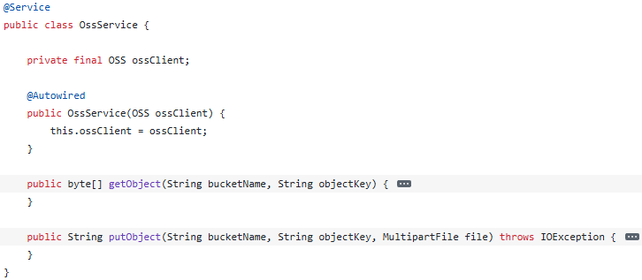
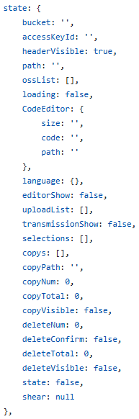
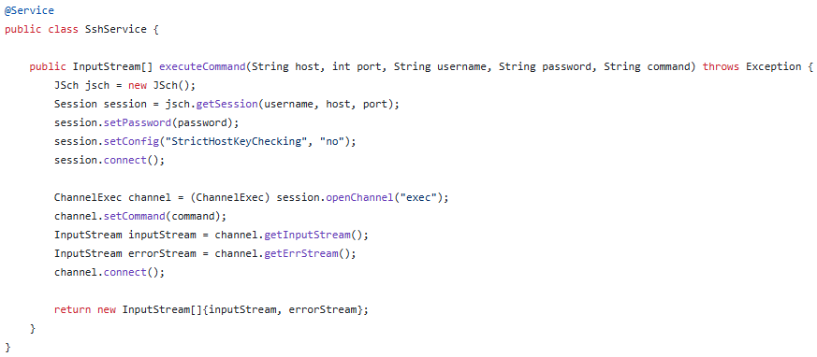
设计原则 | Design Principles
1. 高内聚低耦合
高内聚 意味着模块内部的功能紧密相关，职责单一，便于理解和维护。例如，在Spring Boot中，一个Service类应专注于处理特定的业务逻辑，而不是混杂多个职责。
低耦合 则指模块之间的依赖关系尽量减少，通过接口或事件机制进行通信。例如，前端Vue组件之间通过Vuex状态管理进行通信，而不是直接相互引用。

Slide 5
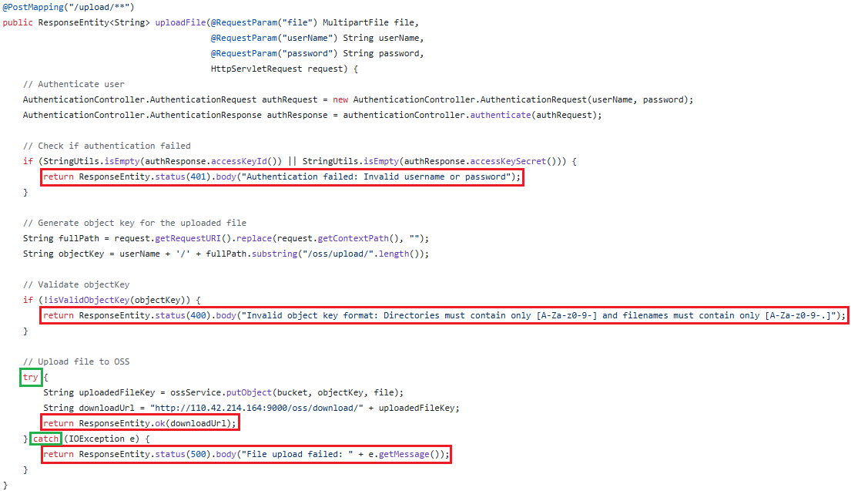
设计原则 | Design Principles
2. 错误处理机制
有效的错误处理机制能够提升用户体验和系统稳定性。
后端Spring Boot：定义明确的错误码和错误信息，便于前端识别和处理不同类型的错误。
前端Vue：处理后端返回的错误码，进行相应的提示或处理。

Slide 6
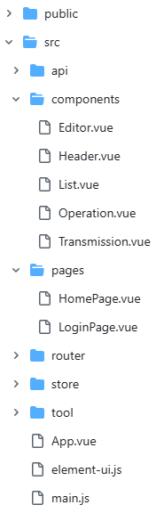
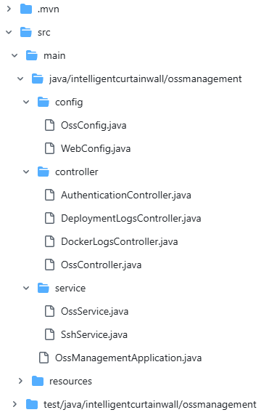
设计原则 | Design Principles
3. 模块化原则
前端Vue：利用Vue的组件化特性，将界面拆分为独立、可复用的组件，提升开发效率和代码可维护性。同时使用Vue Router进行页面路由管理，确保各模块之间的独立性。
后端Spring Boot：按照功能或业务领域划分模块，如用户管理、数据集管理、权限控制等，每个模块独立开发和维护。
API
组件
文本浏览
配置
顶部导航
OSS配置
文件列表
网络配置
文件操作
控制器
文件传输
登录鉴权控制器
页面
部署日志控制器
输出日志控制器
OSS控制器
路由
服务
状态管理
OSS服务
SSH服务

Slide 7
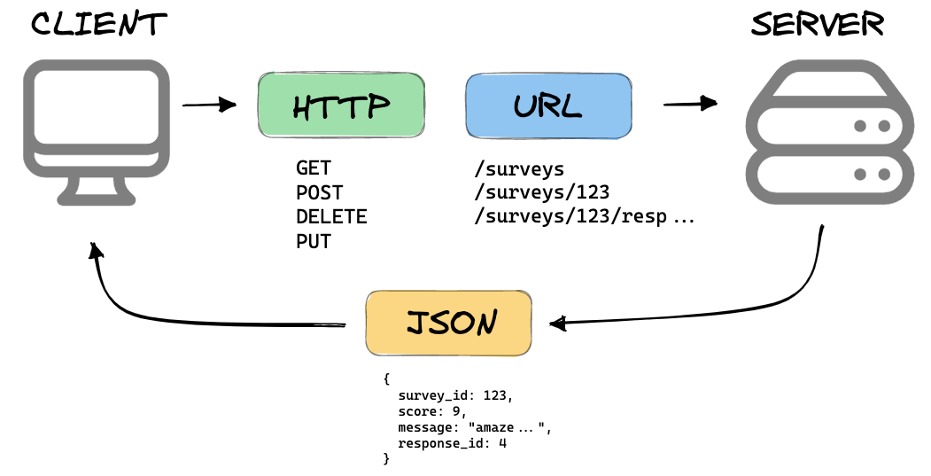
设计原则 | Design Principles
4. RESTful API设计
遵循RESTful设计原则，使前后端交互更加清晰和高效。使用标准的HTTP方法（GET、POST、PUT、DELETE）对应相关操作。设计清晰的URL结构，反映资源之间的关系。利用状态码传达操作结果，增强接口的可理解性。
5. 可扩展性和可维护性
设计系统时考虑未来的扩展需求和维护便利性。
代码规范：遵循统一的编码规范和最佳实践，确保代码一致性。
文档化：编写详细的代码文档和API文档，方便团队协作。

Slide 8
02
技术选型
Technology Selection

Slide 9








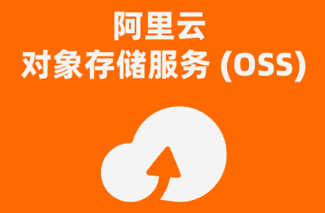


技术选型 | Technology Selection
前端
后端
持久化
部署

Slide 10
03
系统架构与安全性
System Architecture and Security

Slide 11
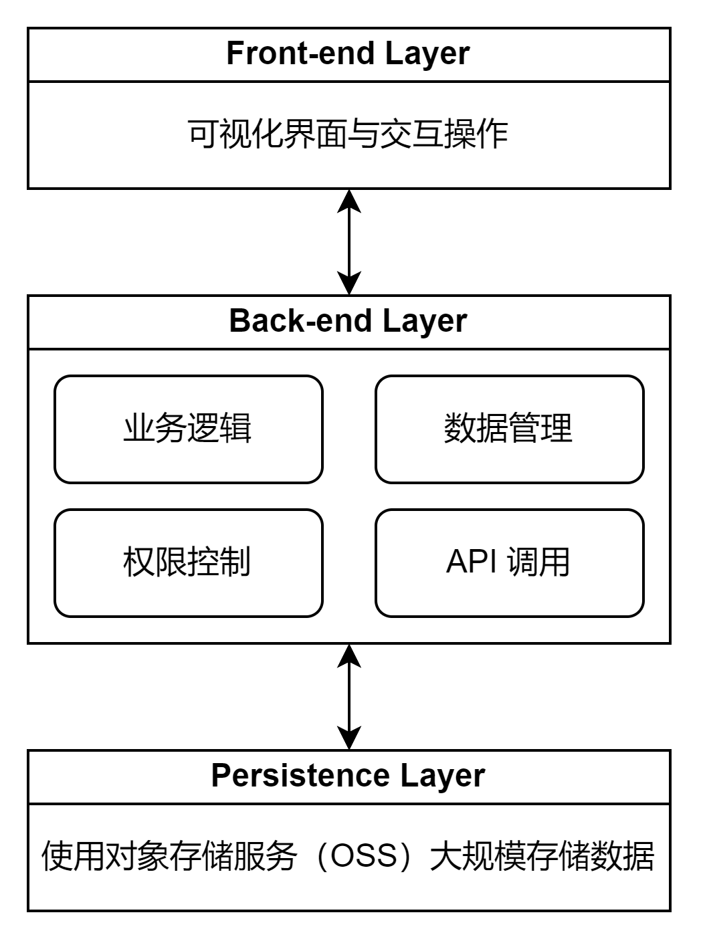
系统架构与安全性 | System Architecture and Security
1. 系统架构
Front-end Layer（前端层）：前端负责将用户的操作通过可视化界面进行呈现，并将请求发送至后端进行处理。
Back-end Layer（后端层）：
业务逻辑：根据平台功能需求，对用户的操作进行处理。
数据管理：负责数据集的管理、维护与相关操作。
权限控制：确保只有符合权限要求的用户才能访问和操作特定数据。
API 调用：为前端层提供统一的接口方便调用。
Persistence Layer（持久化层）：使用阿里云对象存储（OSS）服务大规模存储数据。

Slide 12
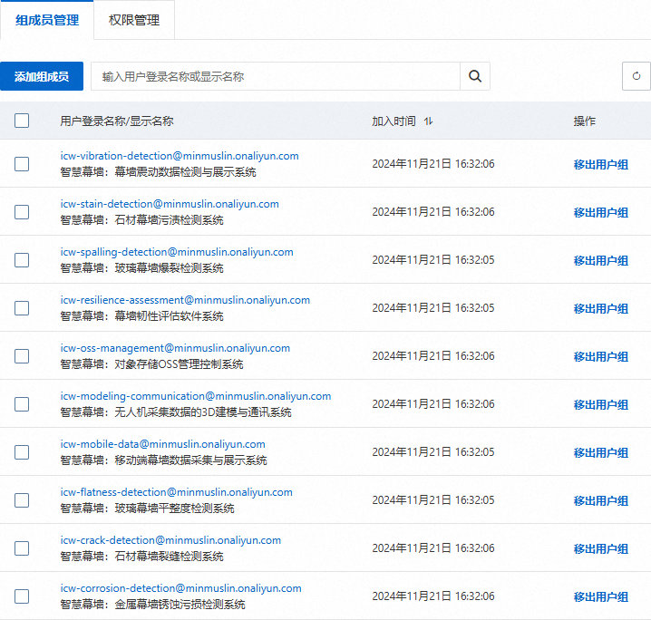
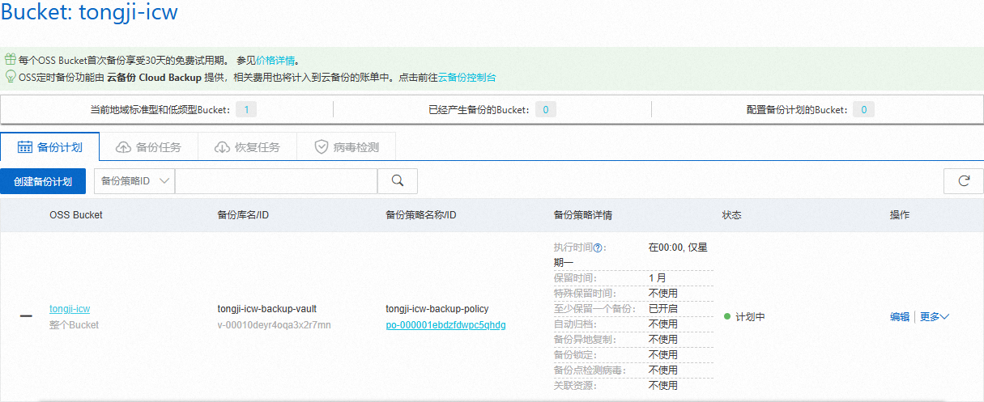
系统架构与安全性 | System Architecture and Security
RAM访问控制策略
2. 安全性
阿里云RAM访问控制
利用阿里云RAM（Resource Access Management）对用户、角色及访问策略进行严格管控。
基于最小权限原则，仅授予符合条件的用户或角色访问相应数据集和API的权限。
定时备份
对数据集及相关元数据进行定期自动化备份，防止数据丢失或损坏。
在出现故障或数据被误删时，可快速通过备份进行数据恢复，保证数据安全与业务连续性。
备份策略：每周一00:00进行备份，每个备份保留30天
定时备份策略

Slide 13
04
接口设计
Interface Design

Slide 14
接口设计 | Interface Design
1. 上传文件至OSS
接口描述：通过提供文件及相关用户信息，将文件上传至 OSS 存储。
URL：POST /oss/upload/{文件路径}
传入参数：
响应：
成功：返回文件的下载链接。
· HTTP 状态码：200 OK
· 响应体："downloadUrl": "http://<服务域名>/oss/download/<文件路径>"
失败：返回 HTTP 错误状态码。
· 401 Unauthorized: 身份验证失败。
· 400 Bad Request: 对象键格式无效（如路径或文件名非法）。
· 500 Internal Server Error: 文件上传失败。
参数名 | 类型 | 必填 | 描述
file | MultipartFile | 是 | 要上传的文件
userName | String | 是 | 账号（用于身份验证）
password | String | 是 | 密码（用于身份验证）

Slide 15
接口设计 | Interface Design
2. 从OSS下载文件
接口描述：通过提供文件的路径，从 OSS 存储中下载指定文件。
URL：GET /oss/download/{文件路径}
请求参数：无直接请求参数。
响应：
成功：返回文件的二进制数据，同时响应头包含文件下载的必要信息。
· HTTP 状态码：200 OK
· 响应头： Content-Disposition: attachment; filename=<文件名>
· 响应体：文件的二进制内容
失败：返回 HTTP 错误状态码。
· 404 Not Found: 文件不存在。

Slide 16
05
数据流图
Data Flow Diagram

Slide 17
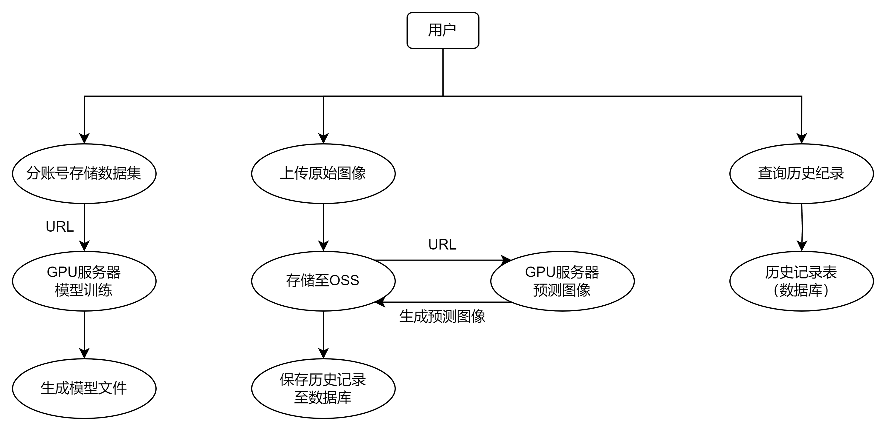
数据流图 | Data Flow Diagram
模型训练
结果预测
查询历史纪录

Slide 18
06
平台展示
Platform Presentation

Slide 19

平台展示 | Platform Presentation

Slide 20
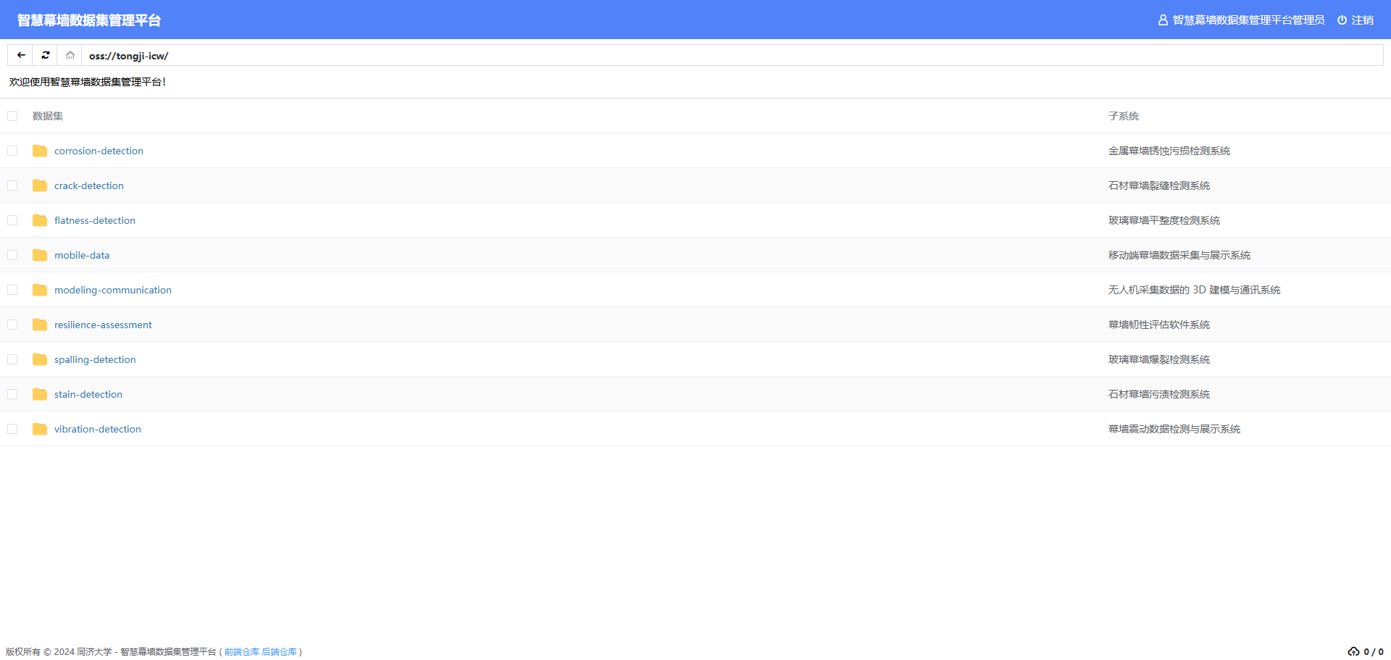

平台展示 | Platform Presentation

Slide 21
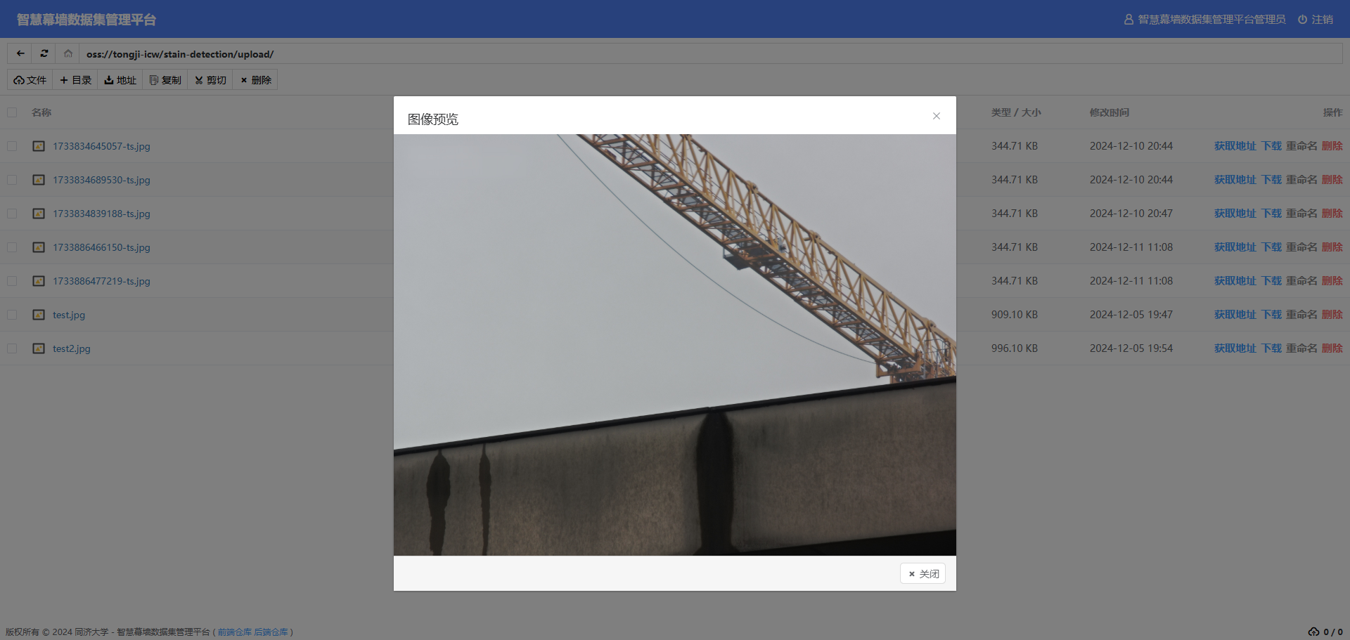
平台展示 | Platform Presentation

Slide 22
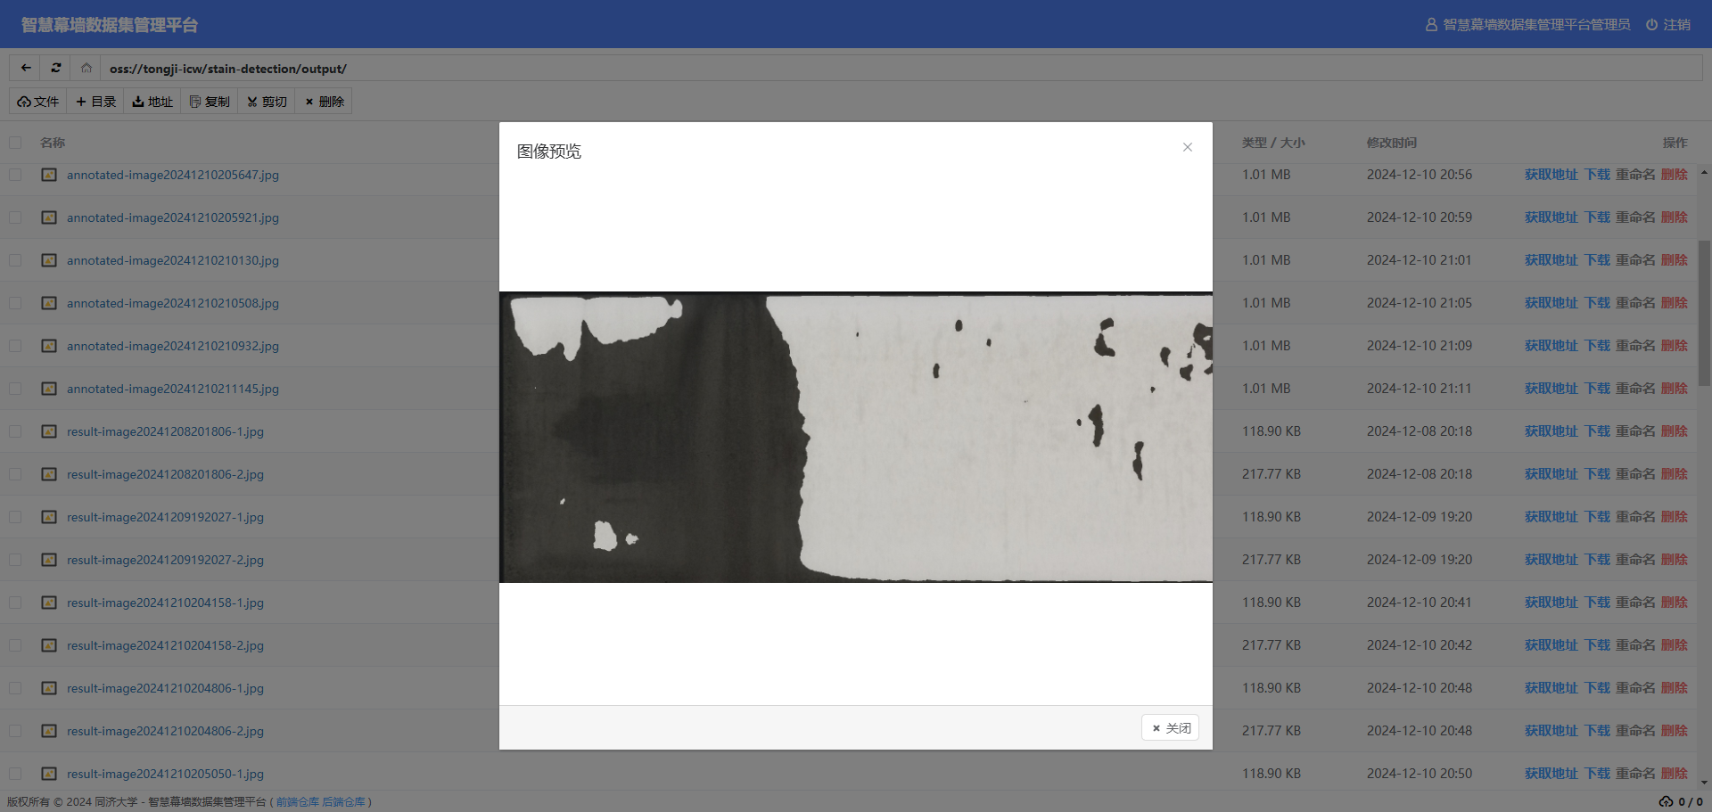
平台展示 | Platform Presentation

Slide 23
智慧幕墙：数据集管理平台系统架构与实现 System Architecture and Implementation of Intelligent Curtain Wall Dataset Management Platform
感谢聆听！
项目成员：林继申、刘淑仪、中谷天音
指导教师：黄杰
同济大学计算机科学与技术学院
2024 年 12 月 11 日

